Slide 1

TEMA 14
GRAVITACION
Material diseñado y elaborado
por Ing. Neyra Téllez
para el curso de Física I de la UNET.
Marzo, 2010

Slide 2

Inicios del Modelo Geocéntrico
Los primeros en buscar una explicación racional del Universo fueron los antiguos griegos.
A partir de sus observaciones el filósofo griego Aristóteles, en el siglo IV a.C., concibió un modelo del Universo tal y como lo captan nuestros sentidos: La Tierra en el centro del Universo y el resto de los astros girando a su alrededor, incluidos los planetas, la Luna y el Sol.
Este modelo recibe el nombre de geocéntrico (del griego geo, Tierra)…

Slide 3
Modelo Geocéntrico
El modelo de Aristóteles no logra explicar el movimiento de retroceso aparente que describen algunos planetas vistos desde la Tierra. Este movimiento se llama movimiento retrógrado.
La simple teoría aristotélica donde los cuerpos celestes se mueven en órbitas circulares perfectas alrededor de la Tierra no es suficiente.
Para corregir esta imperfección, Claudio Ptolomeo, en el siglo II d.C., modificó el modelo aristotélico introduciendo los epiciclos: trayectorias descritas por los planetas al realizar un giro con un centro en su propia órbita alrededor de la Tierra. De ésta manera se consolida el Modelo Geocéntrico cuya validez duró unos 1400 años.

Slide 4
Modelo Heliocéntrico
Nicolás Copérnico (1473-1543) concibió un universo con el Sol fijo en el centro y el resto de astros girando a su alrededor (excepto la Luna, que gira alrededor de la Tierra).
Este modelo recibe el nombre de heliocéntrico (del griego helios, Sol).
Copérnico comprobó que este modelo explicaba las observaciones astronómicas de forma semejante al de Ptolomeo, especialmente daba debida cuenta del aparente movimiento retrógrado de los planetas, y además tenía la virtud de ser mucho más sencillo.
Efectivamente, dado que la Tierra no era en centro del Universo sino que giraba en torno al Sol, un movimiento circular de un planeta en su órbita alrededor del Sol, es observada como un movimiento con epiciclos desde la Tierra.

Slide 5
Validación Modelo Heliocéntrico
Galileo Galilei (1564-1642) fue un ferviente partidario del modelo heliocéntrico del universo.
Su contribución a la aceptación de este modelo consistió en descubrir, con un pequeño telescopio, inventado y fabricado por él mismo, cuatro satélites que giraban alrededor de Júpiter: fue la primera vez que se observaban directamente cuerpos celestes moverse en torno a un astro que no fuera la Tierra. Este hecho fue capital para abrirle las puertas al modelo coperniano, pues demostró definitivamente que era falsa la creencia en un universo geocéntrico.

Slide 6
Leyes del Movimiento de los planetas
Desde la época griega, todos los modelos del universo propuestos consideraban que los cuerpos celestes seguían trayectorias circulares alrededor de un astro central. Pero las observaciones astronómicas más precisas no acababan de ajustarse a esa suposición.
Para explicar este desajuste en el caso del movimiento de los planetas, Johannes Kepler entre los años 1601 y 1619, a partir de un conjunto de datos precisos (acerca de los movimientos planetarios aparantes) que fueron compilados por su maestro, el astrónomo Tycho Brahe, hizo un ánalisis minucioso y logró determinar las órbitas planetarias y formular Tres Leyes que describen con exactitud los movimientos de los planetas.

Slide 7


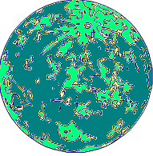











Leyes de Kepler. Primera Ley
Los planetas se mueven alrededor del Sol describiendo órbitas en forma de elipse, en uno de cuyos focos se encuentra el Sol.
La excentricidad de una elipse es:
e=c/a
Las excentricidades de los planetas del sistema solar varían, siendo la excentricidades de la órbita de la tierra 0,017, lo que la hace casi circular y la de mercurio que es la mayor de 0,21
La primera Ley de Kepler indica que las órbitas elípticas son la situación más general y que las órbitas circulares son un caso muy especial (pues son elipses con una excentricidad igual a cero)
Siendo la suma de las distancias l₁ y l₂ un valor constante y ésta constante es la misma para todos los puntos de la curva.

Slide 8




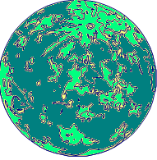
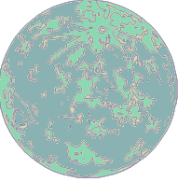




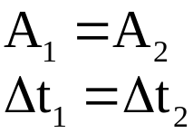
Leyes de Kepler. Segunda Ley
La recta que une un planeta con el Sol barre áreas iguales en tiempos iguales.
La rapidez del planeta varía de modo que la línea desde el sol al planeta barre la misma área A en un mismo tiempo Δt, sea cual sea la posición del planeta en su órbita.
Esta ley permite explicar por qué los planetas se mueven más rápidamente cuando pasan por el perihelio (punto situado más cerca del Sol) que cuando pasan por el afelio (punto situado más lejos del Sol).

Slide 9
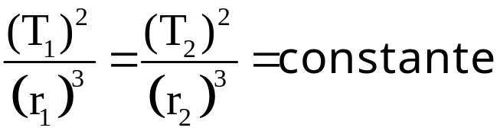


Leyes de Kepler. Tercera Ley
El cuadrado del período orbital de los planetas es proporcional al cubo de sus distancias medias al Sol
Esta Ley es válida para cualquier sistema de planetas en el cual los planetas giren en torno a otro planeta o estrella central

Slide 10

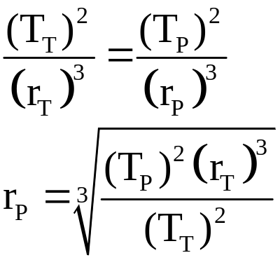
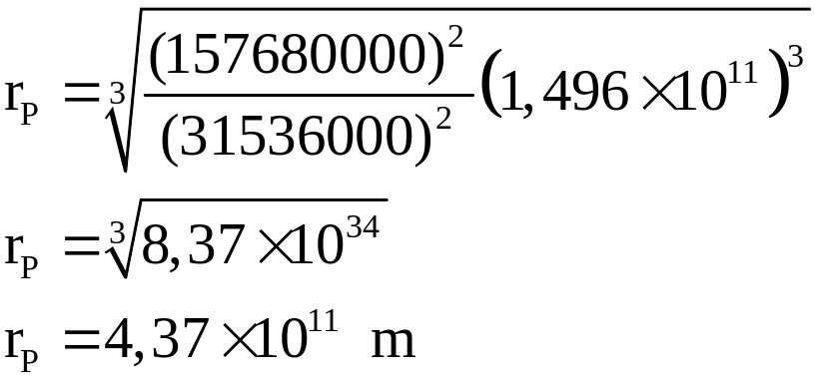
Supongamos que en nuestro sistema solar han descubierto un planeta cuyo movimiento tiene un periodo de 5 años. Si sabemos que la distancia media del sol a la tierra es de 1,496x10¹¹m, entonces podemos afirmar que este nuevo planeta se encuentra a una distancia media al sol de:
Ejercicio 1
Al aplicar la tercera Ley de Kepler tenemos que:
Al sustituir los valores de periodo (en s) y distancia media (en m):

Slide 11
Gravitación Universal
A partir de los trabajos de Kepler, se sabía como era el movimiento de los planetas, pero no se había logrado una explicación clara acerca de lo que causaba éste movimiento.
Newton sabía, a partir de sus Leyes del Movimiento, que una fuerza neta actuaba sobre la luna, porque sin ésta fuerza la luna seguiría una trayectoria recta, en lugar de su órbita casi circular. El explicó que la tierra ejercía sobre la luna una fuerza que llamó fuerza de atracción gravitacional.
Tan importante fue este descubrimiento para la historia de la astronomía, que incluso hoy en día, pueden usarse sus ecuaciones para calcular órbitas de satélites o sondas espaciales.

Slide 12
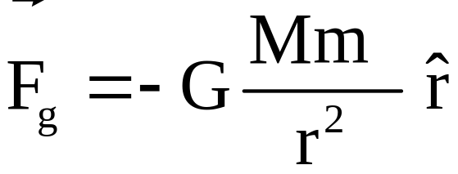








Ley de Newton de Gravitación Universal
Toda partícula en el universo atrae a cualquier otra partícula con una fuerza que es directamente proporcional al producto de sus masa e inversamente proporcional al cuadrado de la distancia entre ellas, es decir:
Donde:
Es la Fuerza gravitacional
Son las masas de los planetas
Es la distancia media entre los planetas (Medida de centro a centro de los planetas)
Es la Constante Gravitacional o Constante de Cavendish
Es el Vector unitario en la dirección radial
El signo menos indica que el sentido de la fuerza es opuesta al vector unitario

Slide 13
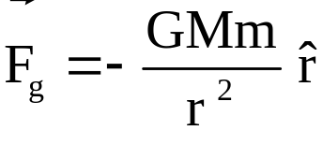
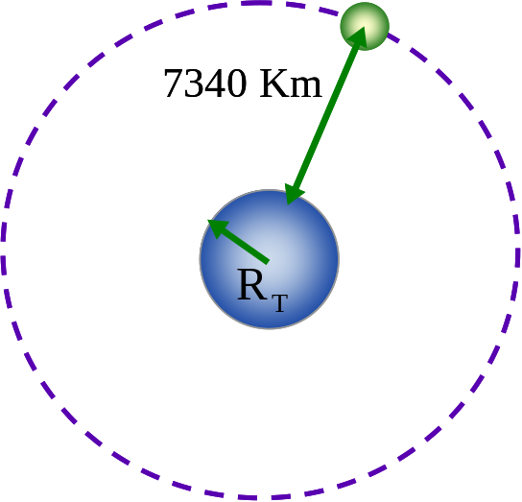
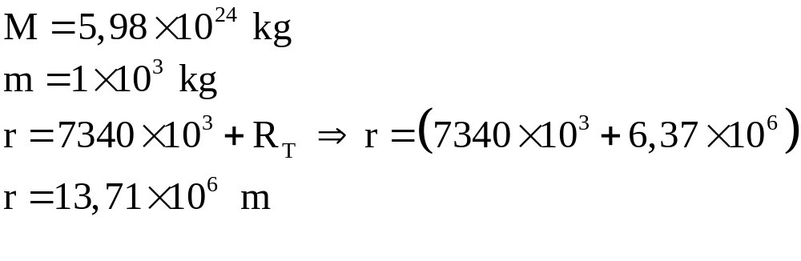
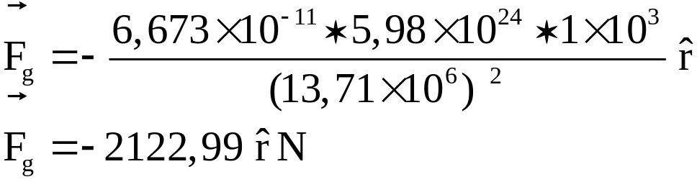
La figura muestra un satélite de masa 1x10³ kg, que describe una orbita que es casi circular. El satélite está localizado a 7340 km de la superficie terrestre. Sí la masa de la tierra es de 5,98x10²⁴ kg y tiene un radio promedio de 6,37x10⁶ m, entonces podemos afirmar que el satélite está sometido a la acción de una fuerza igual a:
Ejercicio 2
SOLUCION
La Ley de gravitación universal dice que:
De la información suministrada podemos afirmar que:
Sustituyendo los valores de masa y distancia media tenemos:

Slide 14
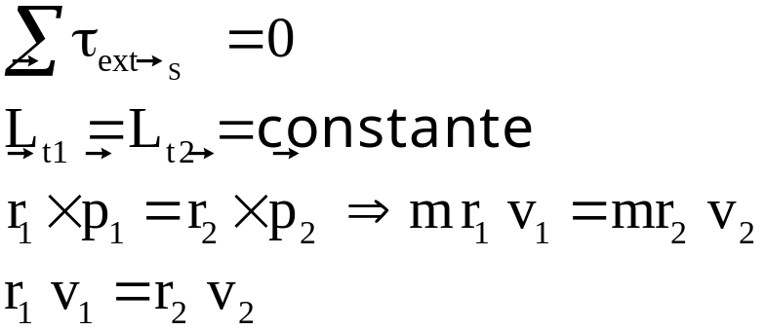
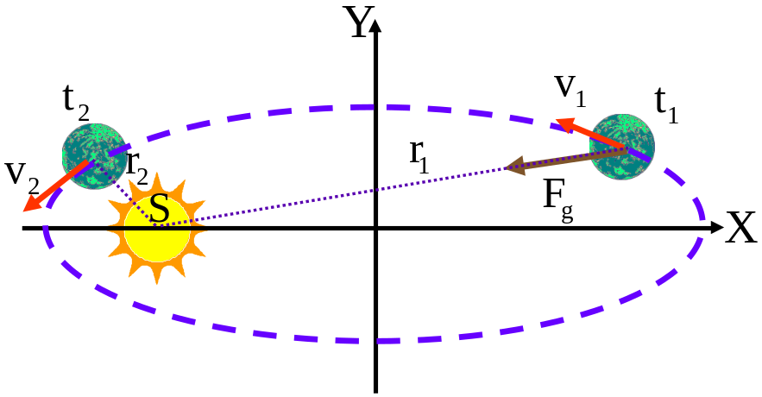
Demostración de la Segunda Ley de Kepler
Podemos demostrar que la segunda Ley de Kepler es una consecuencia de la conservación del momento cinético. Consideraremos un planeta de masa m que se mueve en torno a una Estrella de masa M, además suponemos que la estrella no se mueve y que ejerce sobre el planeta una fuerza central que es la fuerza gravitacional
Sí calculamos el torque hecho por las fuerzas externas con respecto al punto S.
Obtenemos que el torque de la fuerza Fg es cero. Por lo tanto, podemos afirmar que el momento cinético total del sistema se conserva.
De aquí concluimos que el planeta se mueve más rápidamente cuando está más cerca de la estrella, que cuando está situado más lejos de ella.

Slide 15
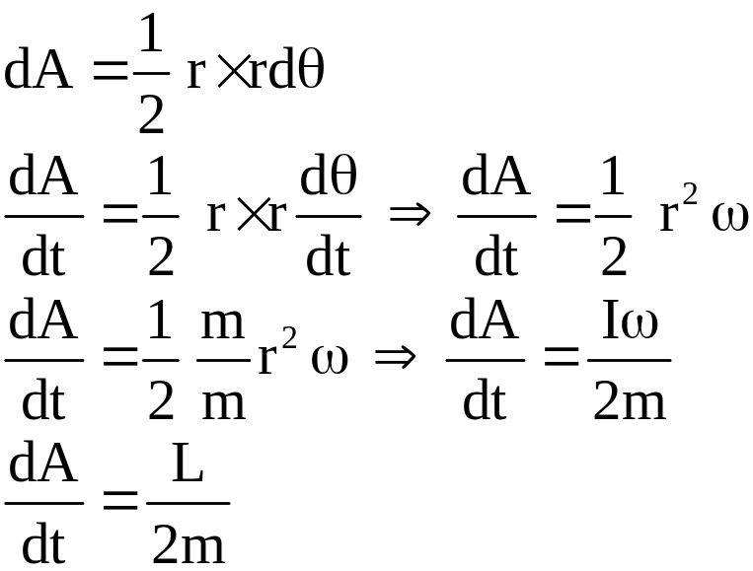
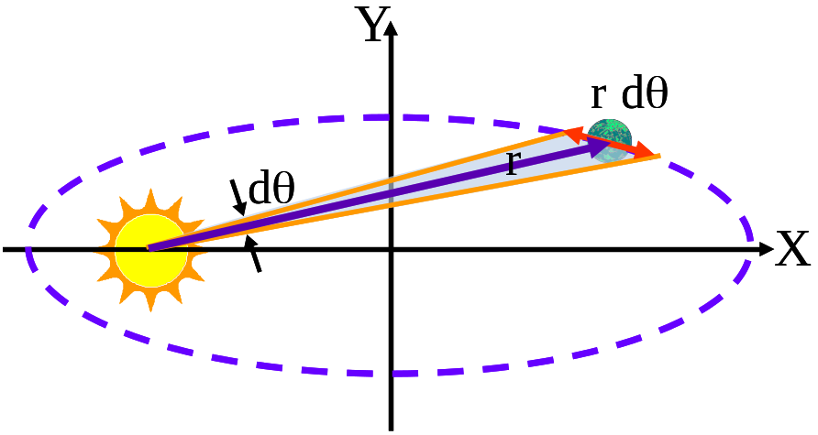
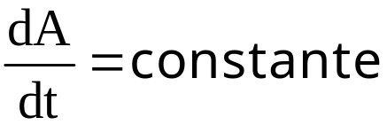
Al calcular el diferencial de área barrida por el planeta, tenemos:
El momento cinético del sistema y la masa del planeta son constantes, por lo tanto:
Es decir que la Rapidez de área barrida (dA/dt) es constante en todos los puntos de la órbita.

Slide 16
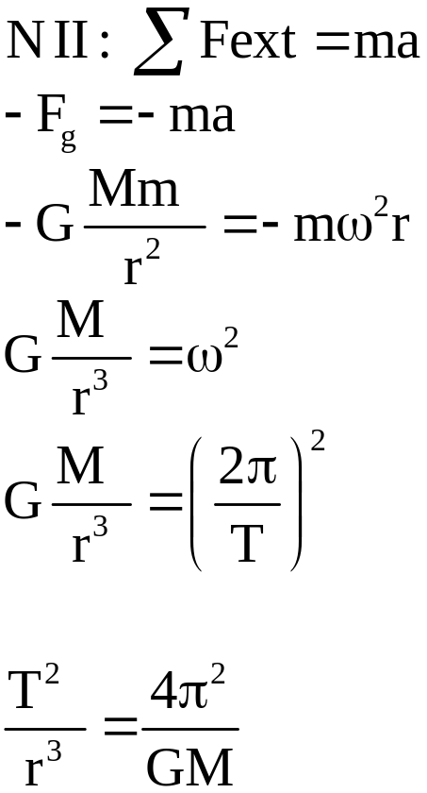

Ecuación para órbitas circulares
Sí consideramos un planeta de masa m, que se mueve en una órbita circular alrededor de un Planeta de masa M, podemos afirmar que su movimiento se explica a partir de la segunda ley de Newton:
El planeta experimenta Aceleración centrípeta
a=v²/r=ω²r
Rapidez angular: ω=2π/T
Orbitas Circulares:

Slide 17
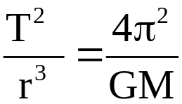
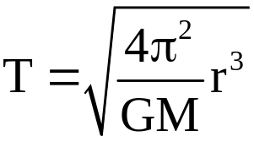
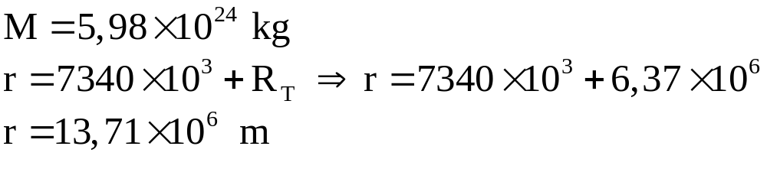
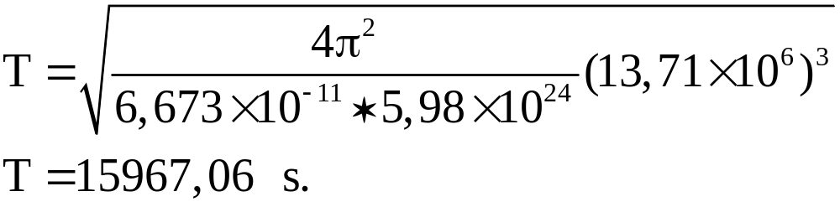
La figura muestra un satélite de masa 1x10³ kg, que describe una orbita que es casi circular. El satélite está localizado a 7340 km de la superficie terrestre. Sí la masa de la tierra es de 5,98x10²⁴ kg y tiene un radio promedio de 6,37x10⁶ m, entonces podemos afirmar que el periodo de rotación del satélite es:
Ejercicio 3
Para una orbita circular tenemos:
Despejando el periodo:
Donde:
Sustituyendo los valores de masa y distancia media tenemos:

Slide 18
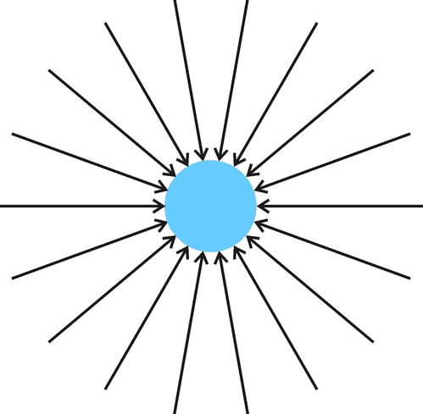

Campo Gravitacional
La fuerza gravitacional actúa a distancia, sin contacto directo entre los cuerpos. Una forma útil de describir las fuerzas que actúan a distancia es en términos de un Campo de Fuerzas, es decir que existe un campo asociado a cada fuerza que actúa a distancia.

Slide 19


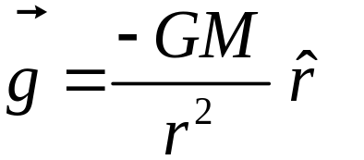



Campo Gravitacional
El campo gravitatorio o campo gravitacional es un campo de fuerzas que representa la fuerza gravitatoria. El campo gravitatorio es un campo vectorial conservativo cuyas líneas de campo son abiertas.
Puede definirse como la fuerza por unidad de masa que experimentará una partícula puntual situada ante la presencia de una distribución de masa. Sus unidades en el sistema internacional son, N/kg.
Observamos que el efecto del campo gravitatorio es mayor en la cercanías del planeta.

Slide 20
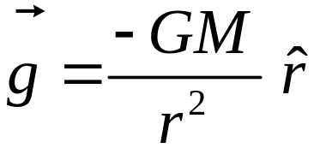
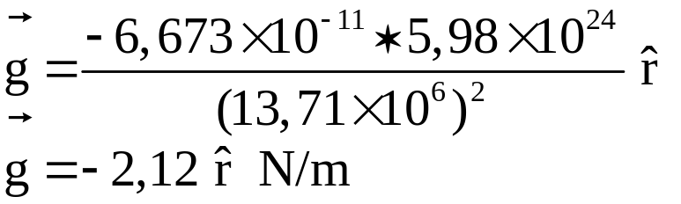
La figura muestra un satélite de masa 1x10³ kg, que describe una orbita que es casi circular. El satélite está localizado a 7340 km de la superficie terrestre. Sí la masa de la tierra es de 5,98x10²⁴ kg y tiene un radio promedio de 6,37x10⁶ m, entonces podemos afirmar que el campo gravitatorio que ejerce la tierra sobre el sátelite es de :
Ejercicio 4
Campo Gravitatorio es:
Siendo r la distancia que va desde el centro de la tierra hasta la órbita del satélite
Donde:
Sustituyendo los valores de masa y distancia media tenemos:

Slide 21
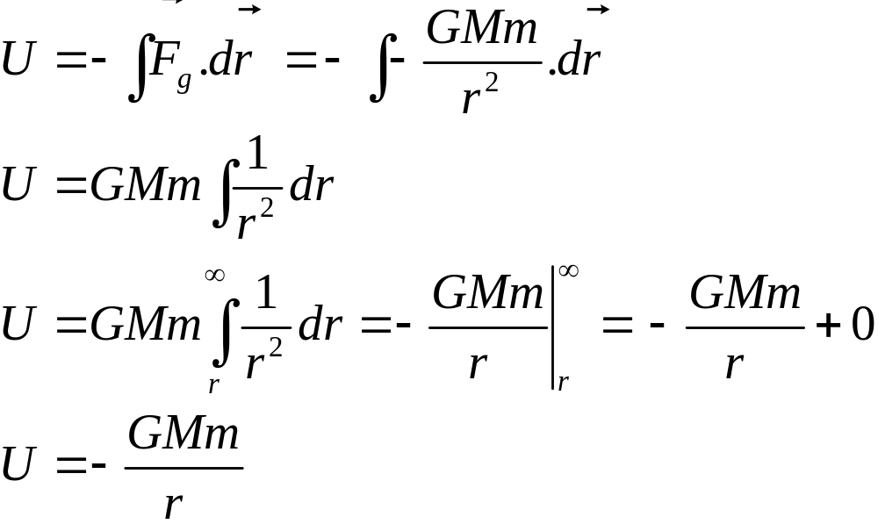
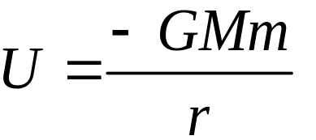
Energía Potencial Gravitacional
A todo campo de fuerzas se le asocia una energía potencial (capacidad que tiene dicho campo para realizar trabajo según la posición de las partículas dentro del mismo).
La energía potencial gravitatoria asociada a la fuerza de gravitación tiene la forma:

Slide 22
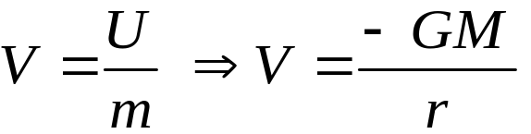
Potencial Gravitatorio
El potencial gravitatorio se define como la energía potencial gravitatoria por unidad de masa. Esta es una magnitud escalar y se obtiene a partir de la expresión:
Líneas equipotenciales
Líneas equipotenciales son líneas imaginarias que tienen igual potencial gravitatorio, es decir que un cuerpo de masa m colocada en cualquier punto de una línea equipontencial, va a tener el mismo potencial gravitatorio y por ende, la misma energía potencial gravitatoria.

Slide 23
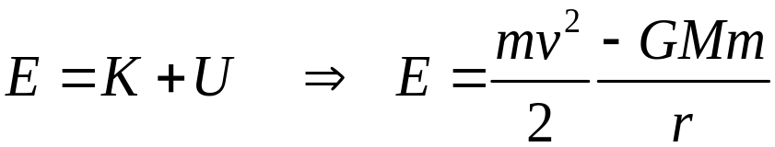

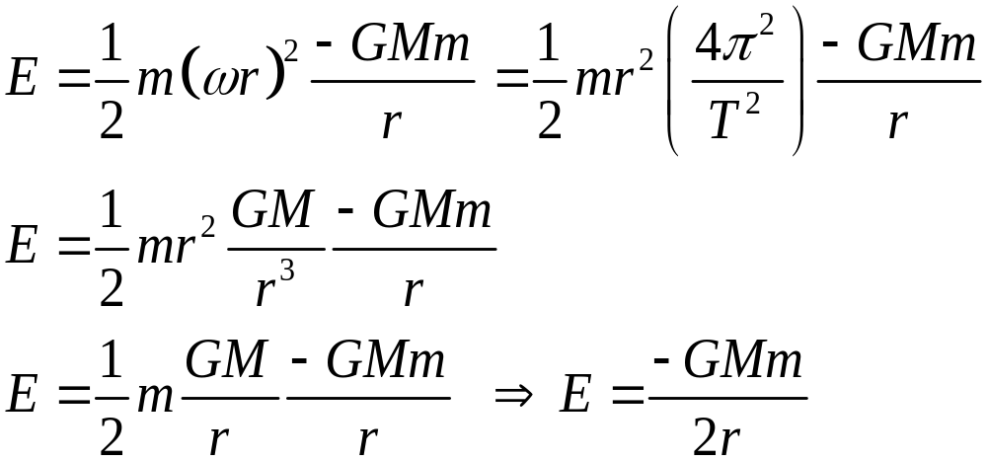
Energía Mecánica
Si consideramos un Planeta de masa m que se mueve con una rapidez v en las cercanías de una Estrella de masa M, que suponemos en reposo. La energía mecánica de éste sistema será:
Y para una órbita circular, la rapidez del planeta es:
Luego, la energía mecánica es:
órbitas circulares

Slide 24
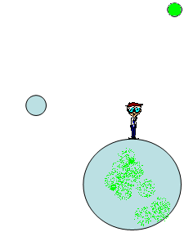


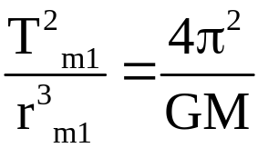
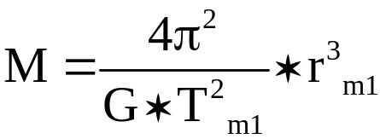
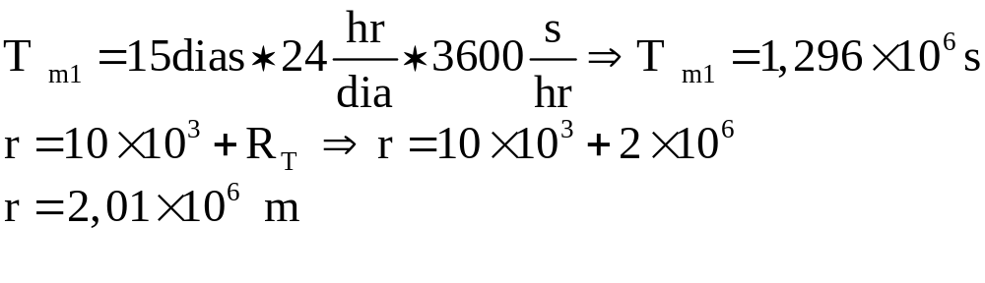
Ejercicio 5
Otenus, vive en un planeta de masa M. Este planeta tiene dos lunas de masas m₁= 3,6x10⁵kg, y m₂= 9,5x10⁴kg. Otenus sabe que las lunas describen órbitas circulares, que la luna m1, tiene un periodo de 15 días y se encuentra a 10 km de la superficie del planeta, mientras que el periodo de la luna de masa m2 es de 36 días. También Otenus ha logrado calcular que el radio medio del planeta es de 2x10⁶ m. Determine:
1. la masa del planeta,
2. la energía mecánica en la luna m2 y
3. el potencial gravitatorio sobre la luna m1
SOLUCION PREGUNTA NRO 1
Al aplicar la ecuación para órbitas circulares para la luna m1, tenemos que:
Despejamos M, que es la masa del planeta:
Donde:
Al sustituir los valores de periodo (en s) y distancia media (en m):

Slide 25
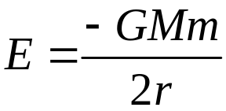
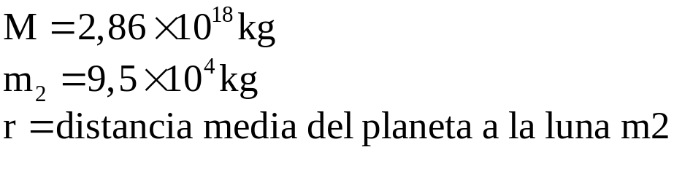
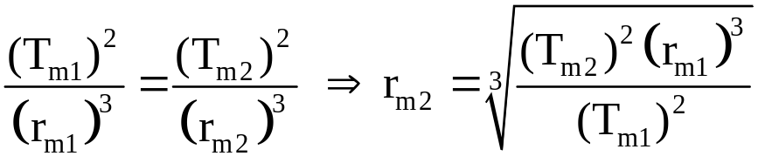
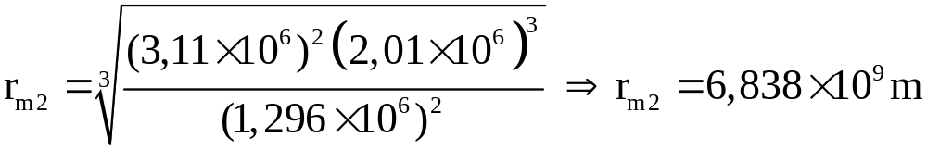
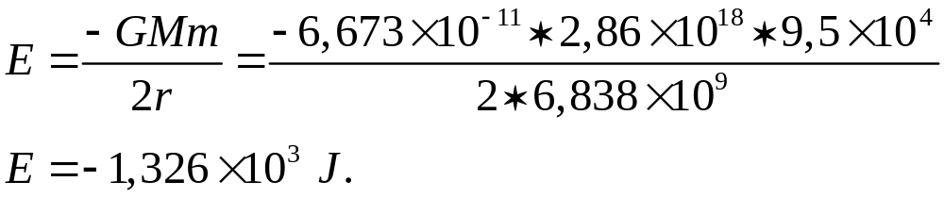
CONTINUACION
SOLUCION PREGUNTA NRO 2
La energía mecánica para la luna m2 se obtiene a partir de:
Donde:
Cálculo de la distancia media desde el planeta a la luna m2
A partir de la tercera Ley de kepler:
Y la energía Mecánica es:

Slide 26
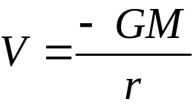
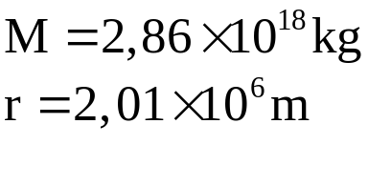
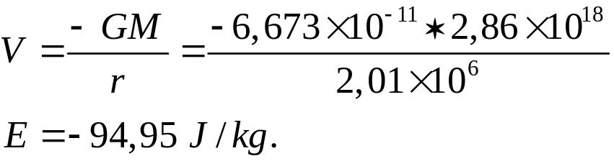
CONTINUACION
SOLUCION PREGUNTA NRO 3
El potencial gravitatorio sobre la luna m1 es:
Donde:
A l sustituir los valores queda:

Slide 27
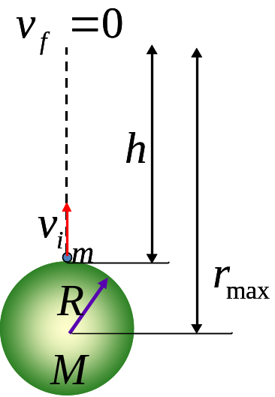
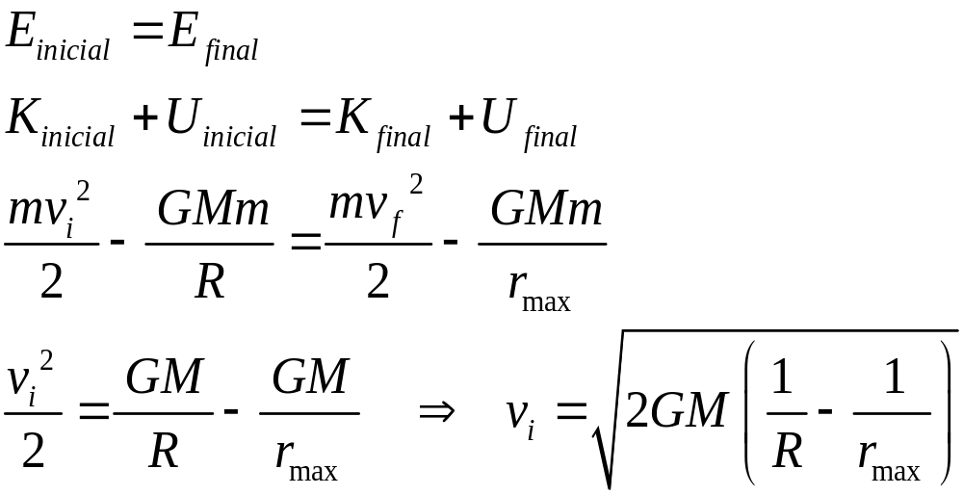
Rapidez de Escape
Si consideramos un objeto de masa m que se mueve verticalmente hacia arriba, desde la superficie de un planeta con una rapidez inicial v_{i}. Podemos determinar el valor mínimo de la rapidez inicial v_{i}.
Rapidez inicial del objeto

Slide 28

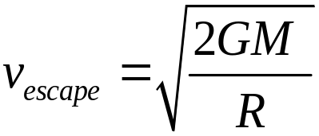
Rapidez de Escape
Si el objeto se aleja de la superficie terrestre una distancia de separación infinita, en este caso se requiere la mínima velocidad para que el objeto logre escapar, es decir la rapidez que le permite al objeto alejarse infinitamente lejos de la superficie del planeta:
Rapidez de escape:
Observamos que:
La rapidez de escape es independiente de la masa del objeto.

Slide 29

Ahora revisemos los Problemas propuestos

